Slide 1

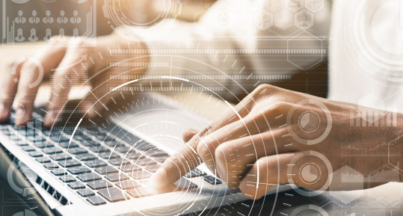

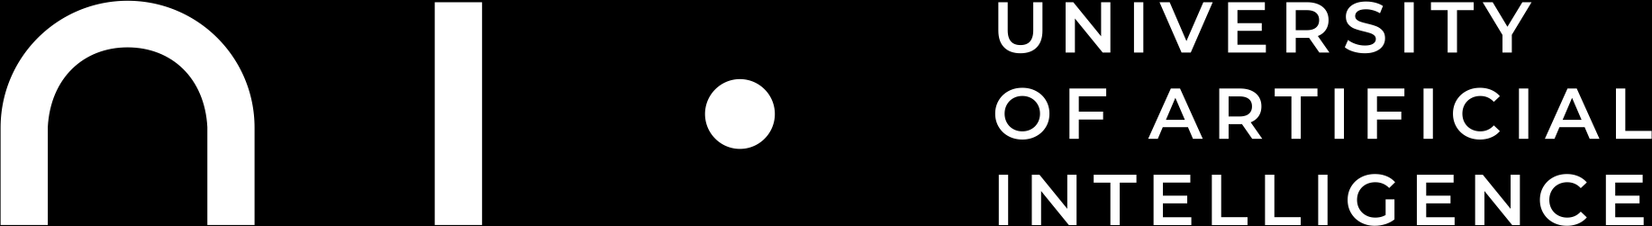
Боровиков Роман Павлович
Классификация дефектов на поверхности стали
TBD
Поток 12.08.2024

Slide 2

Постановка задачи
Необходимо обучить нейросеть находить
дефект на стальном листе по фотографии
и определять его класс.

Slide 3

Цель
Найти дефект на стальном листе по фотографии(Object detection)
и определить его класс. из 10 возможных.

Slide 4


Задачи
1 подготовить базу
2 дообучить классическую модель OD использовалась Yolov5 medium
3 протестировать модель на тестовых данных при необходимости вернуться к задаче 2

Slide 5
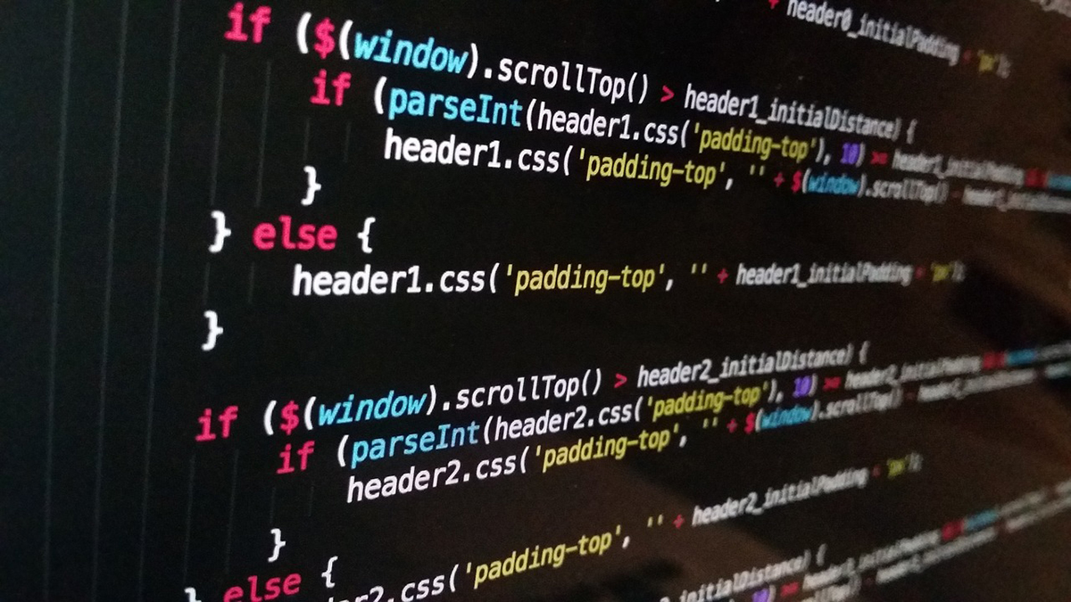
Обучающая база
Объем базы 858 фтотографий листов стали разбитых на 10 классов
Источник сбора данных Kaggle
Инструменты для сбора данных Kaggle
Возникшие трудности при сборе базы несбалансированные классы(число фотографий от 45 до 800+,некачественные фотографии для разметки

Slide 6

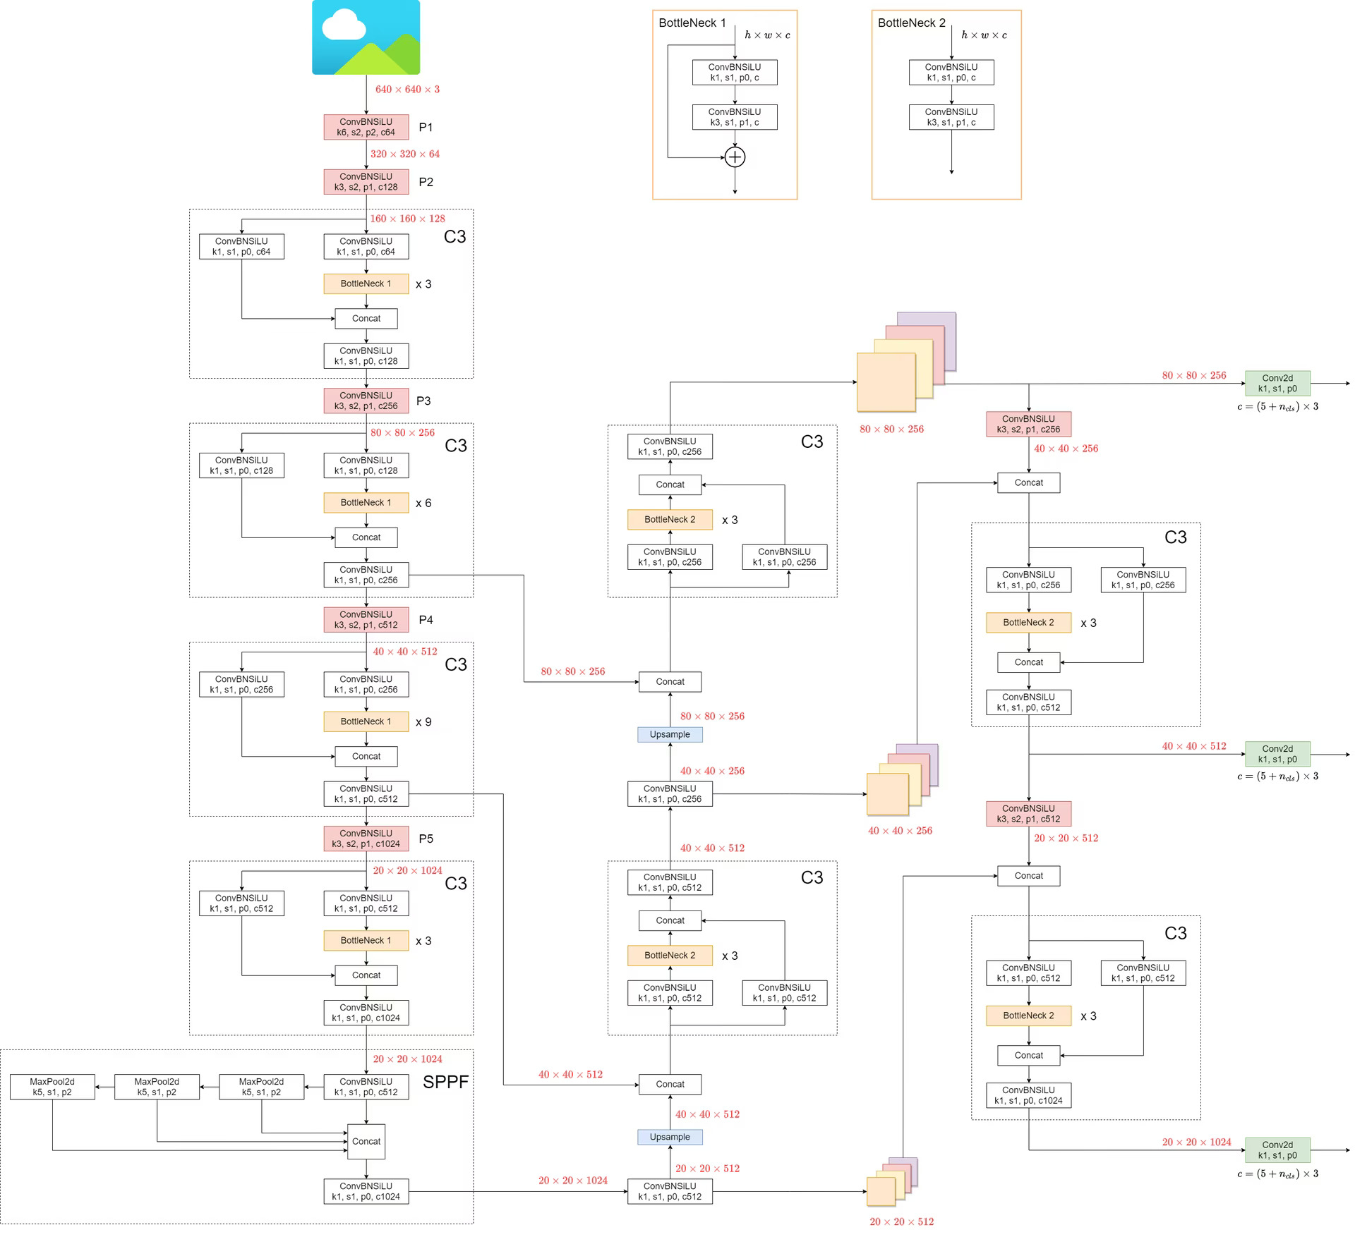
Слайд с картинкой

Slide 7
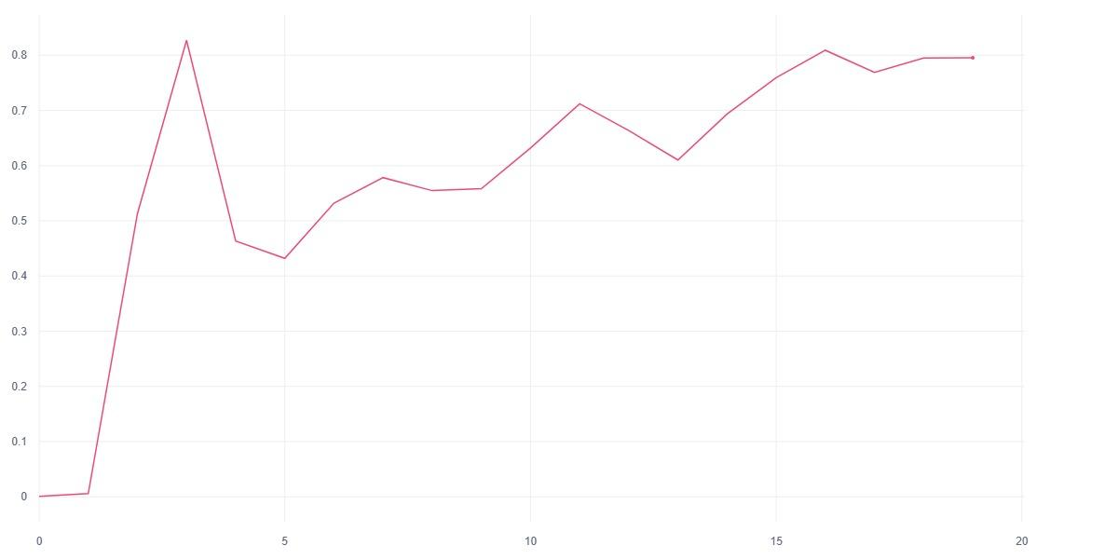
Слайд с картинкой и инф.
График точности тренировки модели. полученный с Comet ML (интегрированная в yolo система отслеживания экспериментов.
Наилучший результат 85% на 3 эпохе и продолжает расти в конце
Гиперпараметрыфайнтюнинга модели: batch-size=16, epochs=20

Slide 8

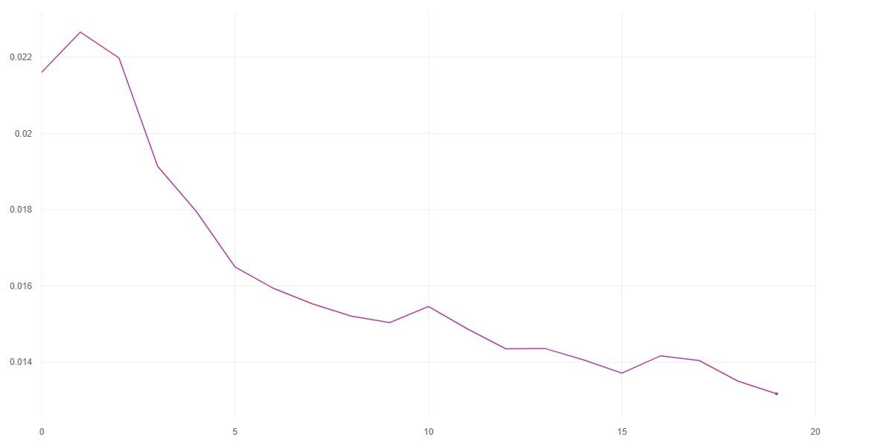
Слайд с картинкой и инф.
График loss моделиполученный с Comet ML (интегрированная в yolo система отслеживания экспериментов.
Наилучший результат 0.012% на 18 эпохе и продолжает падать
Гиперпараметрыфайнтюнинга модели: batch-size=16, epochs=20

Slide 9
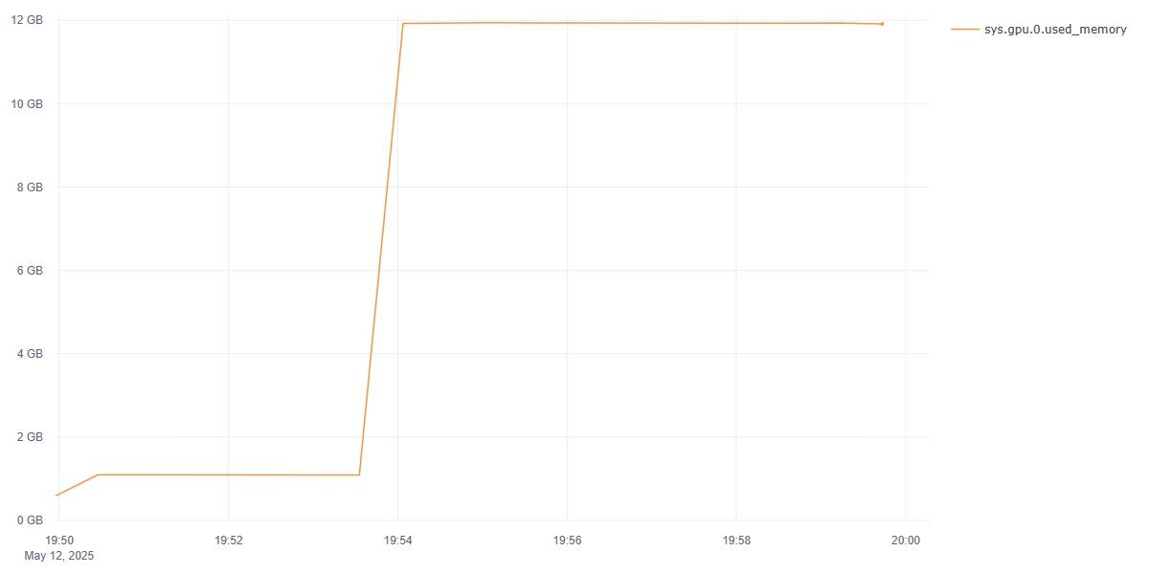
Слайд с картинкой и инф.
График использования памяти GPU полученный с Comet ML (интегрированная в yolo системы отслеживания экспериментов.
занято 99%
Гиперпараметры файнтюнинга модели: batch-size=32, epochs=20

Slide 10
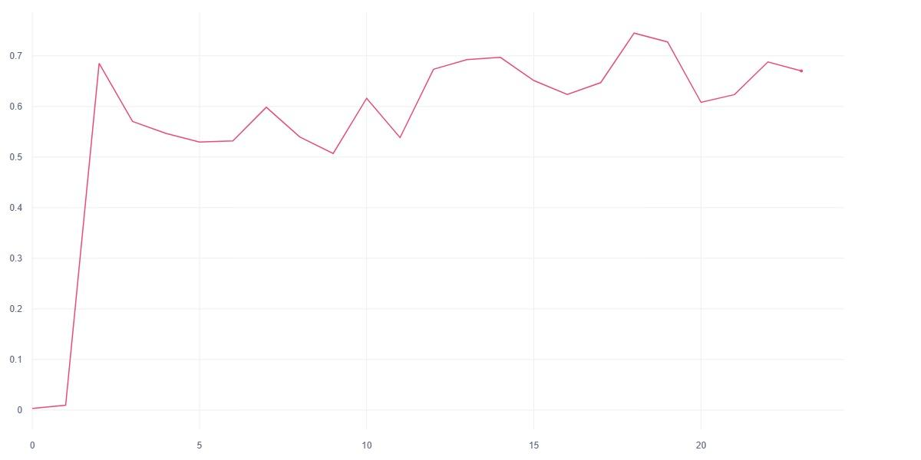
Precision/epoch

Slide 11
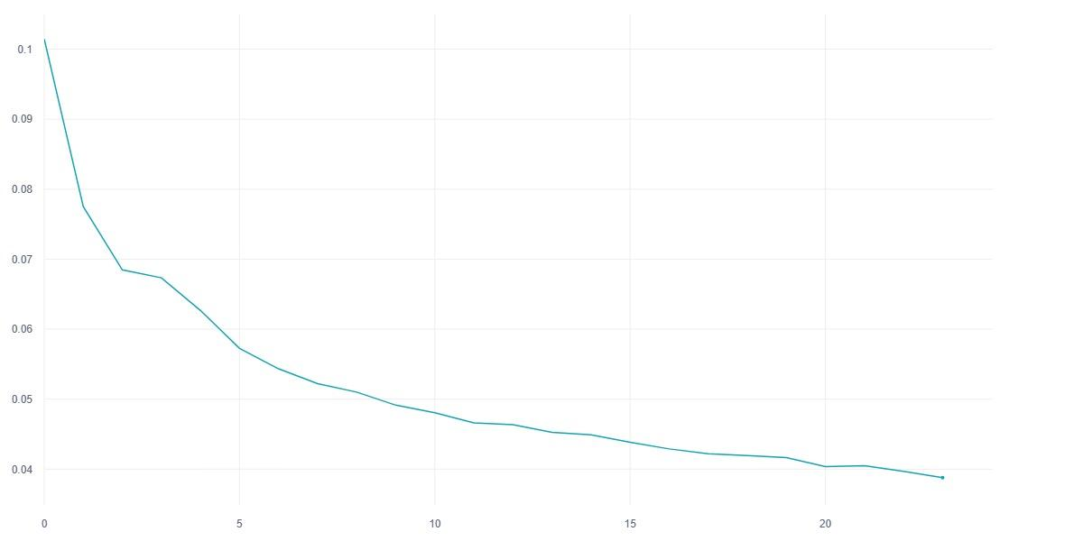
Слайд с картинками
Пояснения для картинок
Precision vs epoch( 23 эпохи
Train loss 20
Train loss 23 эпохи

Slide 12
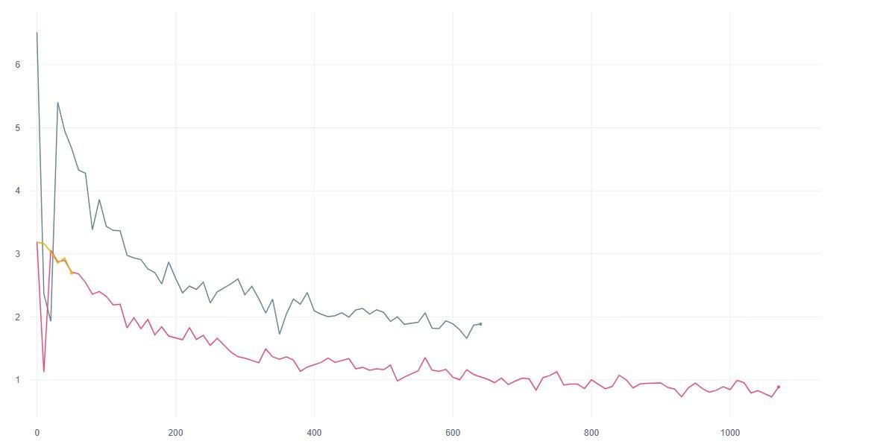
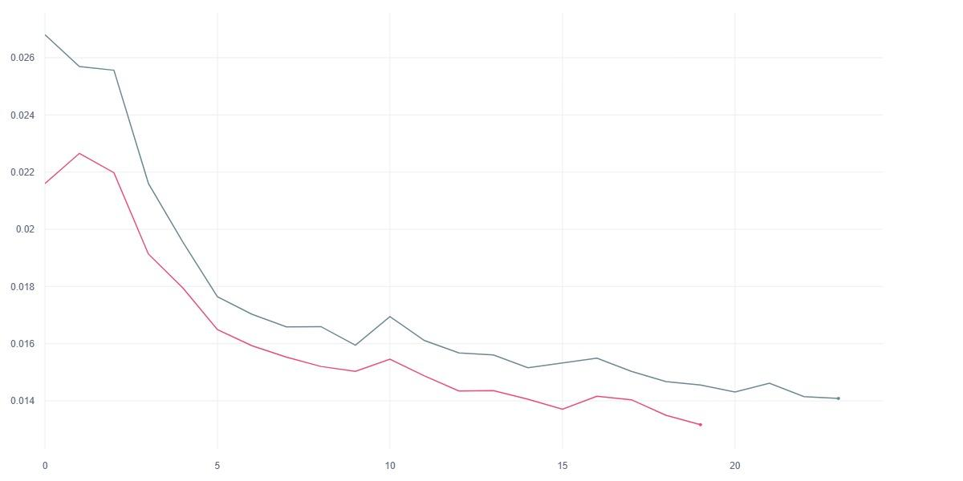

Слайд с картинками
Precision - 100 epochs
loss 100 epochs
Подпись
к картинке
Подпись
к картинке
Notes:
улучшения прекратились на 23 эпохе

Slide 13

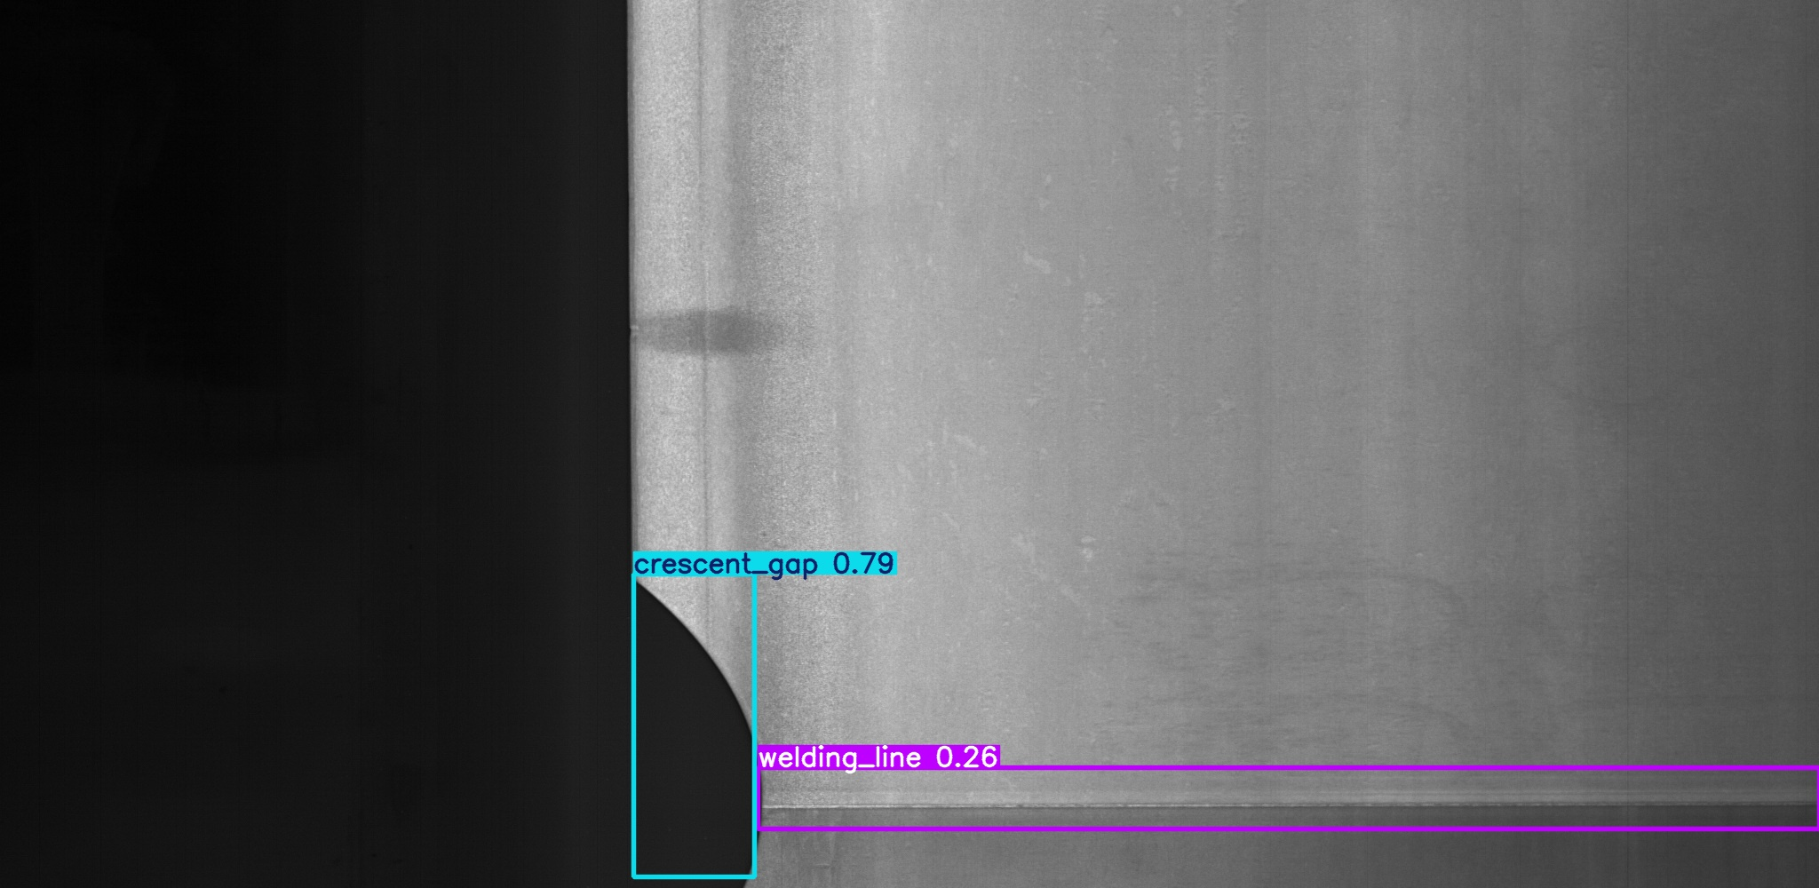
Слайд для большого объема

Slide 14
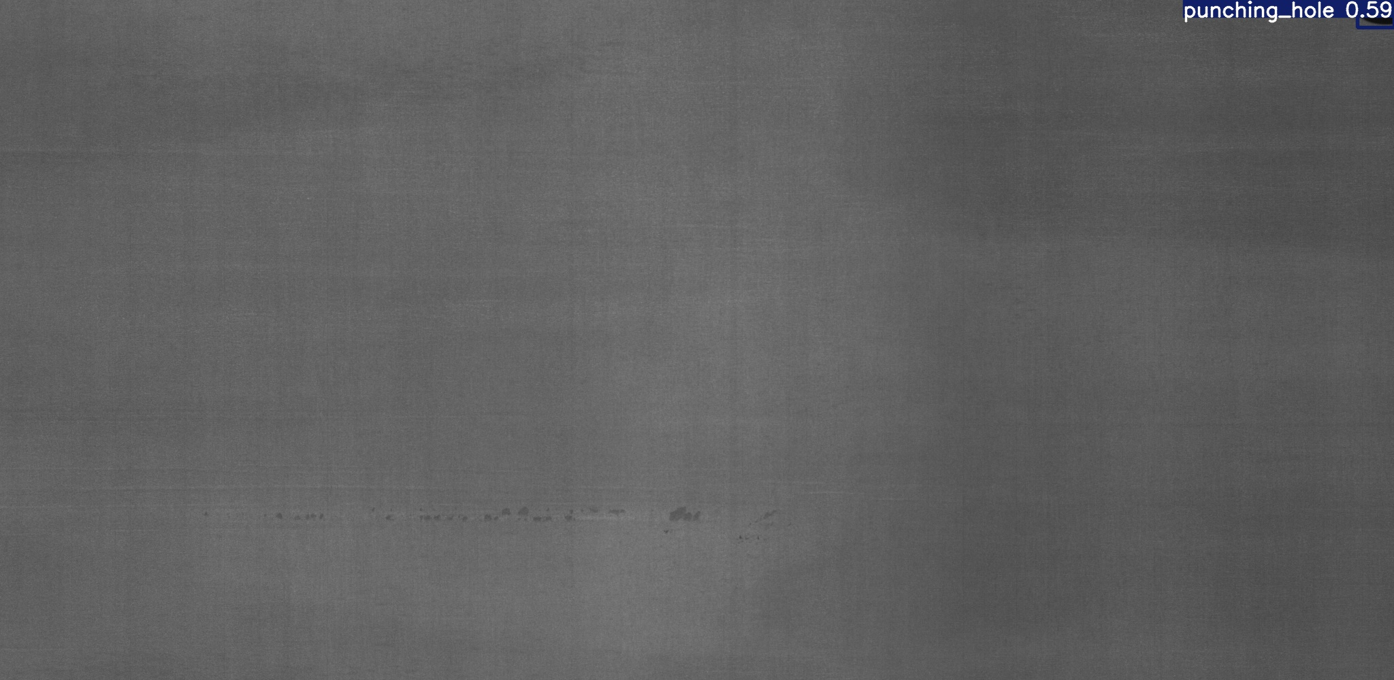
Слайд для большого объема

Slide 15
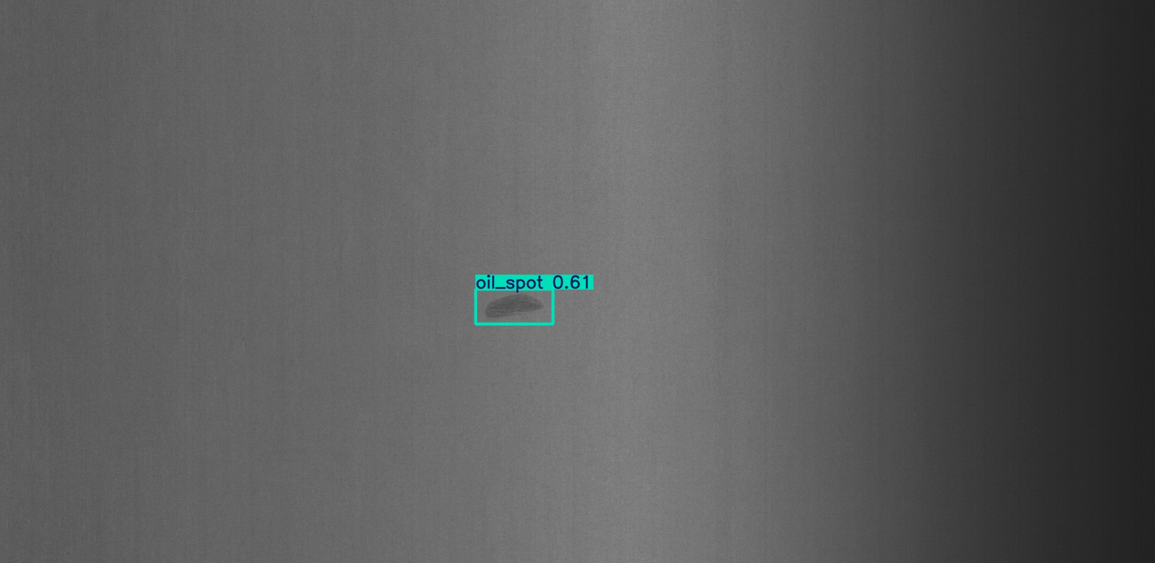
Слайд для большого объема

Slide 16

Вывод
нейронная сеть справилась со всеми тестовыми фотографиями, считаю пезультат абучения удовлетворительным

Slide 17
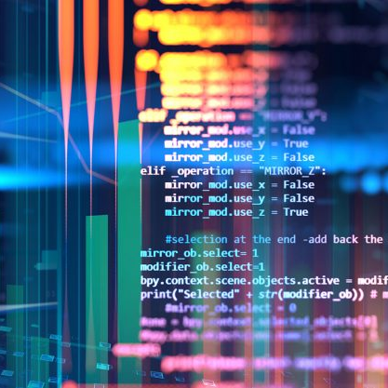
Заключение
В дальнейшем планируется расширить датасет для улучшения устойчивости модели к различным условиям и типам дефектов. Также возможно применение других архитектур нпример yolo v8 large or excel глубокого обучения для повышения точности классификации.
Кроме того, стоит рассмотреть интеграцию разработанной системы в производственные процессы для реального времени контроля качества.

